Slide 2
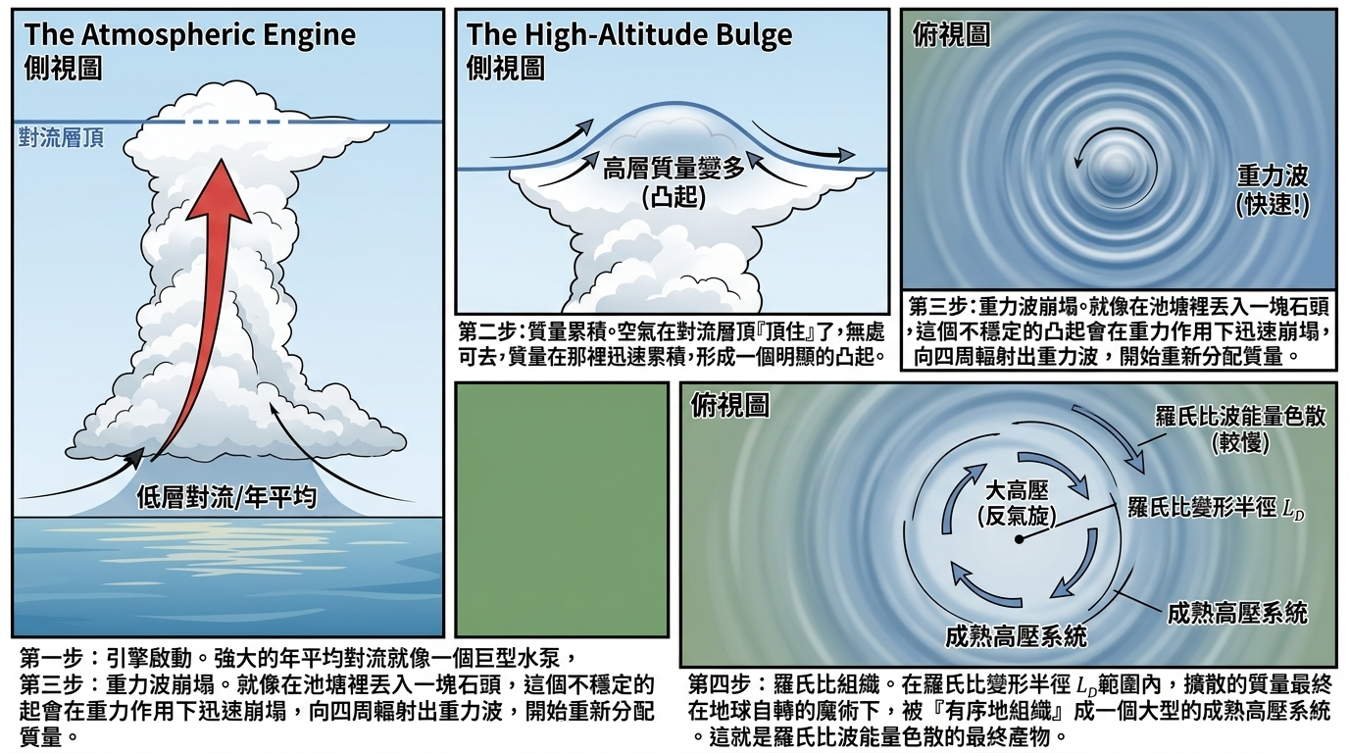

Slide 3
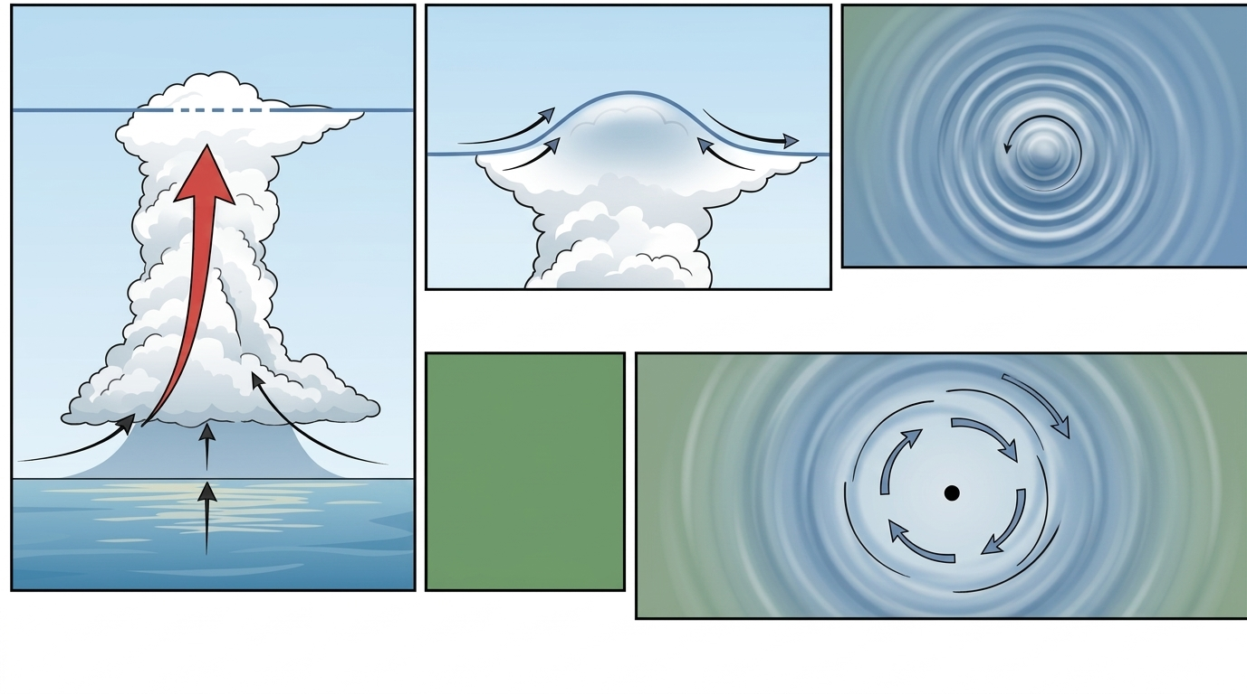

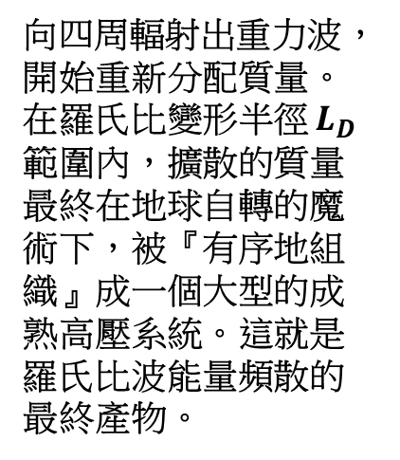
側視圖 (1)
側視圖 (2)
質量累積。空氣在對流層頂『頂住』了，質量在那裡迅速累積，形成一個明顯的凸起。
對流層頂
質量變多
( 凸起 )
向四周輻射出重力波，開始重新分配質量。在羅氏比變形半徑 $L_{D}$ 範圍內，擴散的質量最終在地球自轉的魔術下，被『有序地組織』成一個大型的成熟高壓系統。這就是羅氏比波能量頻散的最終產物。
俯視圖 (3)
大高壓
長久的對流
重力波
羅士比變形半徑
強大的年平均對流就像一個巨型水泵
不斷將暖濕空氣從低層運送到高層

Slide 4
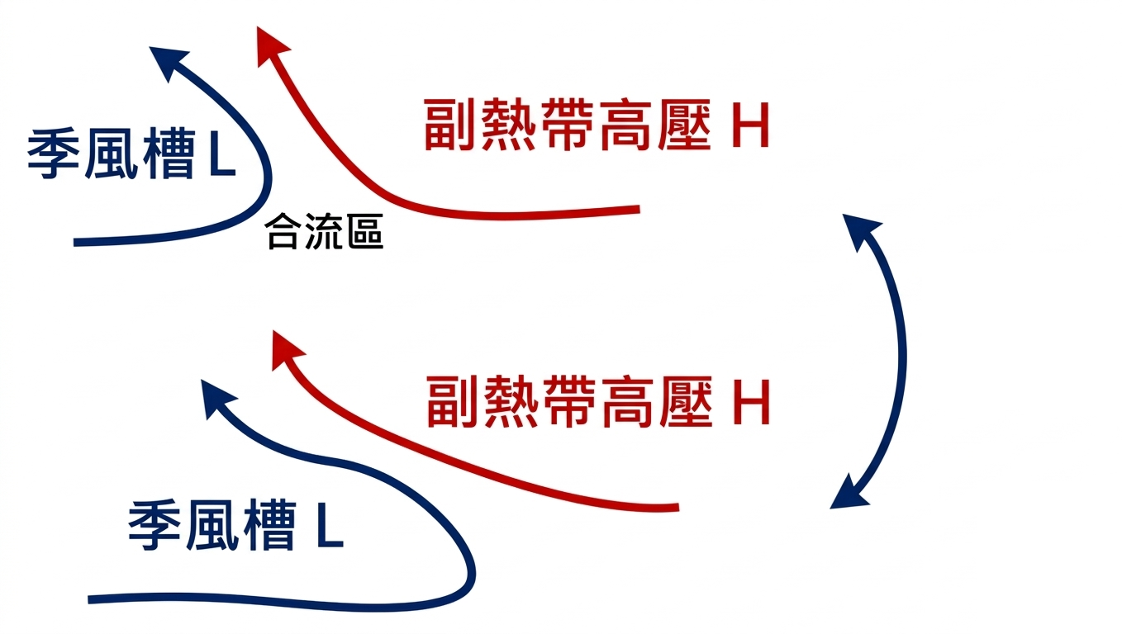

變異度 7~8天
受季內震盪影響

Slide 5
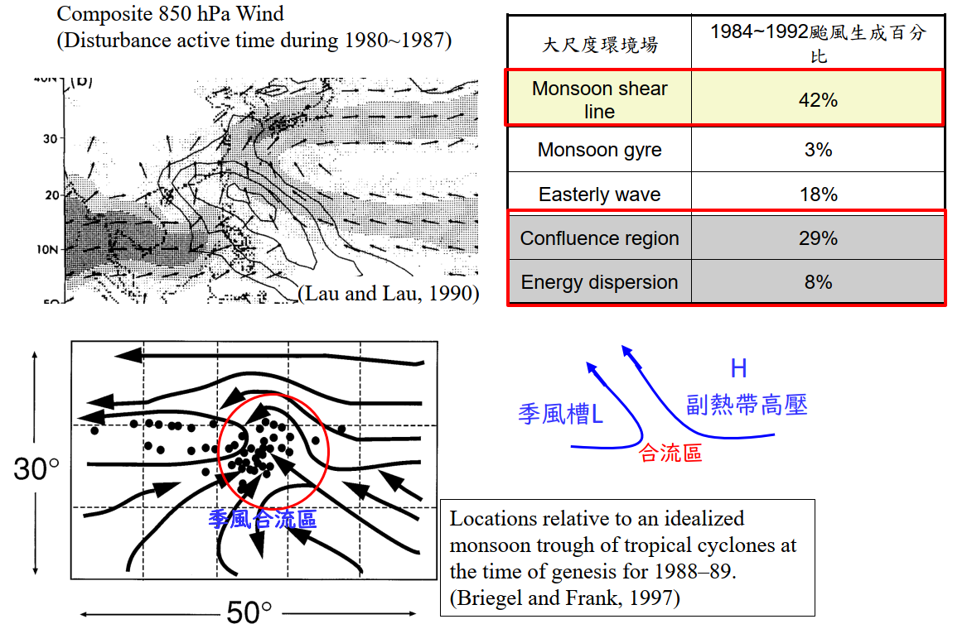
夏天天氣圖變異度最大的區域
H
L
Notes:
5天平均應該就要不能夠看出該趨勢>測量AI全球模式的手段之一

